Slide 1
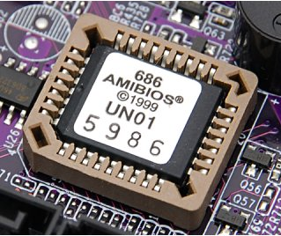
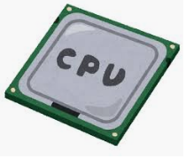
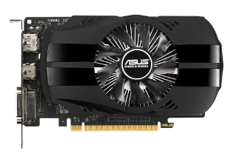
fffff
◪
64k BIOS
f0000
bf000
320k设备内存
b8000
28k
a0000
640k常规内存
003ff
00000
中断向量表

Slide 2
作用1：写入0x20，表示开始读取数据
作用2：监控次字节，可以知道硬盘是否已经准备完毕
0 1 2 3 4 5 6 7
0x1f0 0x1f1 0x1f2 0x1f3 0x1f4 0x1f5 0x1f6 0x1f7
ERR DRQ BSY
0 7.8 15.16 23 28
为1表示硬盘忙
为1表示硬盘已经准备好数据
16位输入输出端口
LBA地址
为1表示前一条指令执行错误
具有原因可以访问0x1f1
扇区数（8位，每次最多可读取255个扇区）
4 5 6 7
1 1
0：CHS；1：LBA
0：主硬盘；1：从硬盘

Slide 3
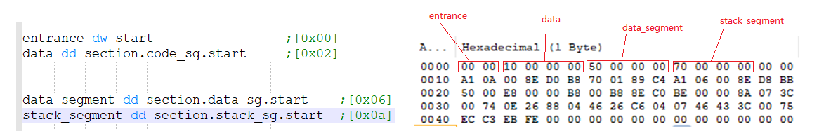
不怕汇编难，只要会调试
重定位后
重定位以后：
dx:ax = 00 00 00 10
dx:ax + 00 01 00 00
= 00 01 00 10
合成段地址：
ax = 10 01
重定位以后：
dx:ax = 00 00 00 50
dx:ax + 00 01 00 00
= 00 01 00 50
合成段地址：
ax = 10 05
重定位以后：
dx:ax = 00 00 00 70
dx:ax + 00 01 00 00
= 00 01 00 70
合成段地址：
ax = 10 07
0000 00 00 01 10 00 00 05 10 00 00 07 10 00 00 00 00
四位一组表达
0000 00 00 01 10 00 00 05 10 00 00 07 10 00 00 00 00
四位一组16进制表达
0000 0x10010000 0x10050000 0x10070000 0x00000000
bochs中查看

Slide 4
光标位置的读写
端口
寄存器索引值
0x3d4
0x0e
0x0f
高8位
低8位
显卡
0x3d5
读写寄存器值

Slide 5
安装GDTR
段描述符
gdt_size
gdt_base
16bit
32bit
32bit
32bit
低
高
gdt_size
描述符数量*8 - 1
段起始位置：32bit
段边界：20bit
G：粒度，0：字节；1：M
S：类型，0：系统段；1：存储器段 （代码段、数据段或者栈段）
DPL：特权级别
P：段是否存在，0：不存在；1：存在
TYPE：X：是否可执行；E：扩展方向（0：up，1：down） W：是否可写入；A：已访问
DB：默认操作数大小/默认栈指针大小 代码段：0：16位保护模式
1： 32位保护模式
栈段： 0：SP，上部边界0xFFFF
1： ESP，上部边界0xFFFFFFFF
gdt_base
NULL哑描述符
CPU
GDTR

Slide 6
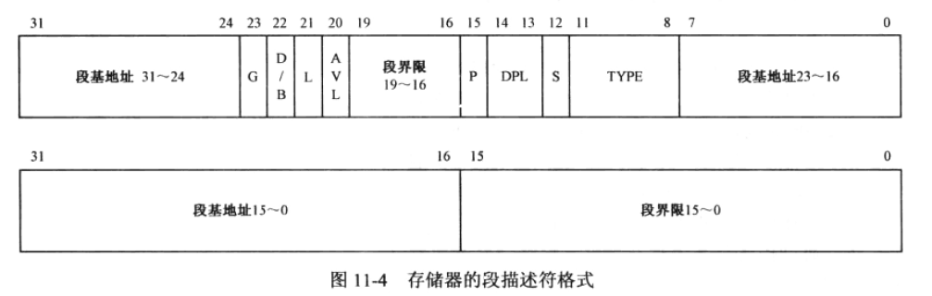

Slide 7
Protect Mode
段描述符索引号：13bit
0：短描述符位于GDT中
CPU
Memory
DS（16bit）
TI（1bit）
1：短描述符位于LDF中
返回段描述符中 的段起始地址
DS
DS Cache
RPL（2bit）：特权级别
段描述符索引号
x8
GDT
GDTR
gdt_base
Real Mode
DS（16bit）：逻辑段地址
CPU
DS
DS Cache
左移4位（x16）
说明：新的CPU运行在实模式中仍然会用到DS Cache 只是只用低20位，高12位始终为0。

Slide 8
Step1：安装GDTR
Step2：打开A20
in al,0x92
or al,0000_0010B
out 0x92,al
Step3：暂时关闭中断
cli
Step4：打开CR0.0
Step5：清空流水线（jmp to next）
jmp dword 0x0008:flush \-- 0000_0000_0000_0100 段描述符索引号：1
TI：0
RPL：00
dword使编译结果以0x66开始，因此指令会使用32位偏移量来处理flash

Slide 9
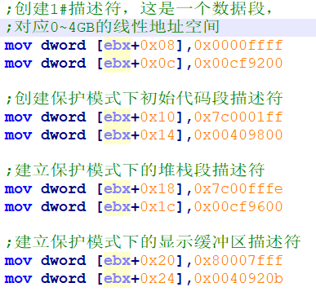

MBR->Core->User Programm
Make gdt for core
Load core from hard disk
0006c00
0007c00
0007e00
0004000
000b800
0010000
low
Core_stack
MBR
GDT
Core(code & data)
Text mode buf
User Programm
high
SS & SP
DS:EBX
Descriptors of core
1M界限

Slide 10
加载用户程序的原理
用户程序拥有头部信息，这是和内核沟通的桥梁！
可执行程序的头部格式异常复杂，这是源于操作系统本身的复杂性
编译器的链接器为我们做了好多工作

Slide 11
内核调用的原理
用户程序构造一个符号调用表，内核在加载完程序之后，将这些符号表对应的地址修改为内核中与符号对应例程的地址。

Slide 12
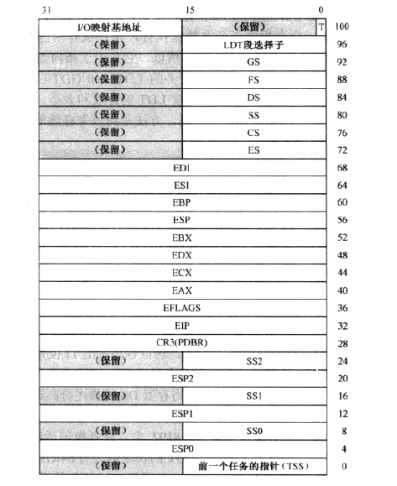
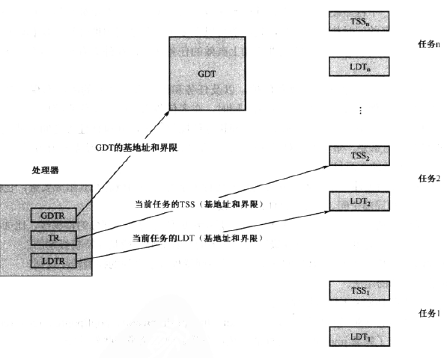
多任务切换

Slide 13
GDT
Current Privilege Level (CPL)
CS
Segment Descriptor
LDT(Local Descriptor Table)
Descriptor Privilege Level (2bit)

Slide 14
哪些位置有特权级？
段特权级：位于段描述符中
指令特权级：硬件支持
IO特权级：位于EFLAGS中

Slide 15
低特权级调用高特权级代码（1）
第一种方法：将高特权级代码段的TYPE.C定义为“依从”（即1，0表示只能同级别调用）数值上满足：
CPL ≥ 目标代码段DPL
例如：目标代码段DPL为1，则只能被特权级别为1,2和3的程序调用，特权级别为0的则不能调用。
其他程序调用到依从代码段时，CPL不会发送变化。依从代码段的DPL随调用程序的变化而变化。

Slide 16
低特权级调用高特权级代码（2）
第二种方法：通过门描述符（简称门），门又分为以下几种：
1) 调用门
2) 中断门
3) 任务门
调用门
jmp far：转移到特权级高的代码，但不改变当前特权级
call far： 转移到特权级高的代码，提升到目标代码段的特权级
通常高特权级代码段（例如OS）是不会跳转到低特权级代码段的。我们一直在解决的问题是：低特权级的代码段（应用程序）如何调用搞特权级的代码段

Slide 17
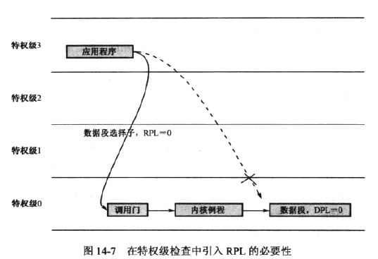
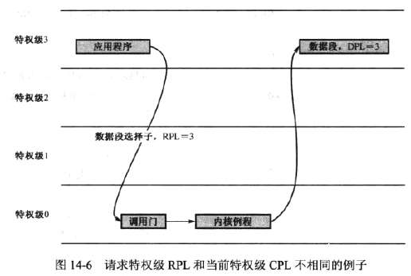
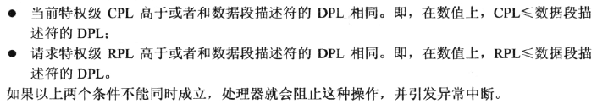
段选择子中的请求特权级（RPL）
通常情况下，RPL = CPL
但发生调用门的时候，可能发生RPL≠CPL：
调用内核，内核往用户数据段写入数据，完全OK
知道了内核的数据段后，通过调用门往内核数据段写数据
解决办法：内核需要保证RPL确实是请求者当前对应从CPL，CPU负责进行一下检查（即保证检查上图红框处的“伪装”行为）：

Slide 18
任务是CPU支持的特性

Slide 19
学完操作系统至少让我明白
为什么一个人无法开发一个完备的操作系统
汇编不行，那C语言呢？

Slide 20
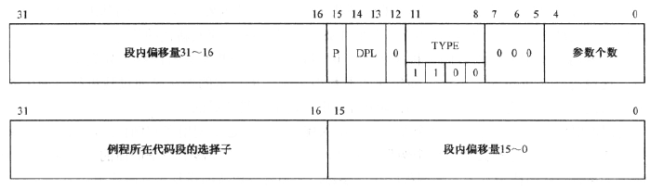
调用门（Call-Gate）格式
DPL of Segment
DPL & RPL
Scope of DPL & RPL
Code in Kerrnel
Call far
retf
Jmp far
DPL of Call-Gate
Code in User Program
Call-Gate可以安装在GDT或者LDT中。可见它是一种和段描述符长度相同，但bit意义稍微不同的描述符
(Type=1100则为调用门)

Slide 21
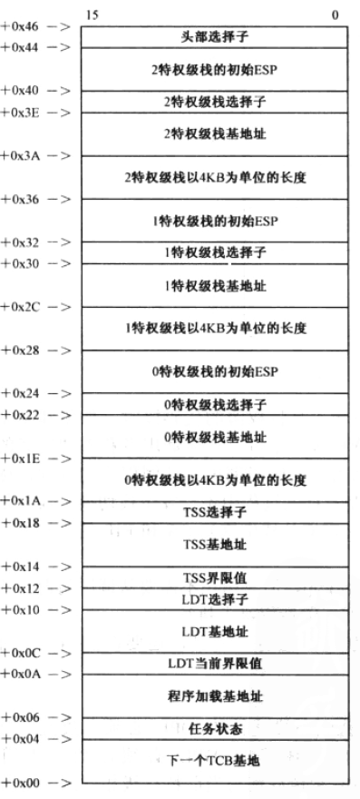
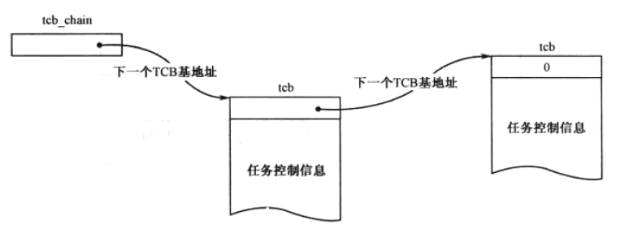
任务控制块（Task Control Block,TCB）
该数据结构主要是为了便于管理任务，并不是处理器的要求。

Slide 22
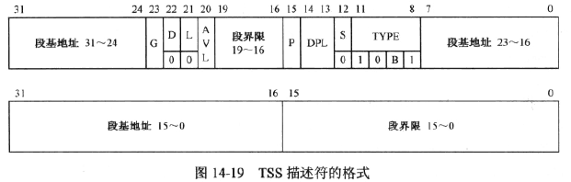
GDT中的各种段描述符
Code
Segment
S=1
Data
Segment S=1
Stack
Segment
S=1
GDT
Code
Segment
S=1
LDT
S=0
type=0010
Data
Segment S=1
说明：GDTR存储GDT的位置，GDTR并不是段描述符
Call-Gate
Stack
Segment
S=1
TSS
S=0
type=10B1
B=0：任务不忙
B=1：任务忙
Call-Gate
S=0
type=1100

Slide 23
任务链的本质其实是任务嵌套，前一个任务指针是被嵌套的任务指向嵌套它的那个任务。
任务返回时，CPU需要用这个关系信息来进行跳转
SS0:ESP0、SS1:ESP1、SS2:ESP2：对应特权级的栈段选择子和栈顶指针（这些栈定义在LDT中）
32-92：各个寄存器的快照
LDT选择子：定义在GDT中，是当前任务的LDT描述符选择子
T：用于软件调试，当T=0时，每次任务切换都将触发一个调式异常中断
I/O映射基地址

Slide 24
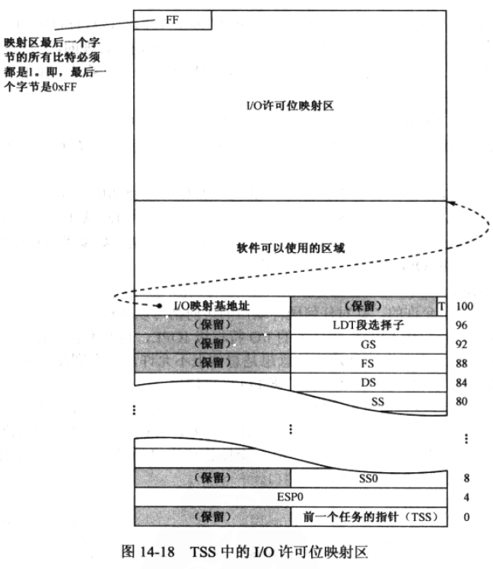
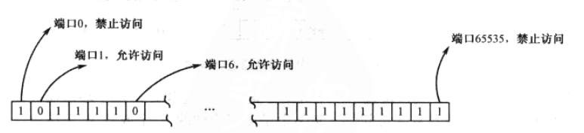

通过最多可达8K的内存区域来表示65535个端口是否可用。0表示允许访问，1表示禁止访问。
如果没有I/O许可位映射区，则通过EFLAGS的IOPL位进行判断：

